Slide 1
게임 NPC 상호작용을 위한 얼굴 감정 인식 모델
Section 4
AI_14_신지민

Slide 2
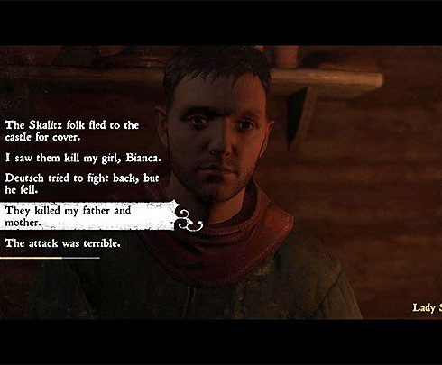

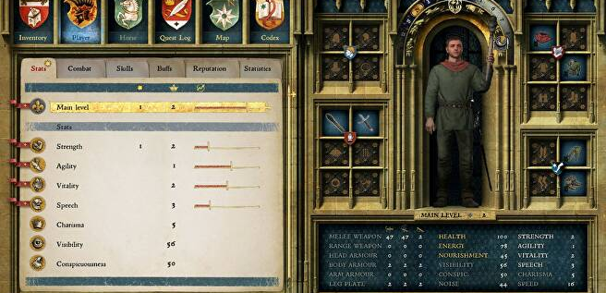
Kingdom Come: Deliverance
플레이어 캐릭터의 상태에 따른 NPC의 반응
스탯
옷차림
청결
피 여부
…

Slide 3




플레이어의
INPUT
Before your Eyes
One hand clapping

Slide 4
Why
신선한 게임 플레이와 몰입 환경
What
표정을 통한 감정 인식에 따라
NPC와의 상호작용이나 게임 플레이가 달라지도록
How
딥러닝 : 얼굴 감정 인식 모델

Slide 5
게임 NPC 상호작용을 위한 얼굴 감정 인식 모델
1 문제 및 데이터셋 확인
2 딥러닝 모델 - 감정 인식
3 얼굴 인식 및 웹캠 연결
4 모델 테스트 및 회고

Slide 6







모델 설계도
1 문제 및 데이터셋 확인
얼굴 감정 인식 모델
얼굴 인식
감정 분석
INPUT

Slide 7
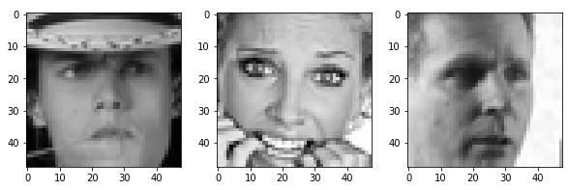
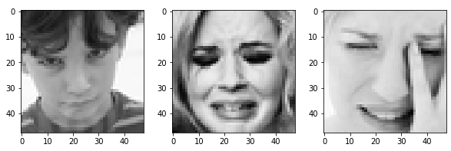
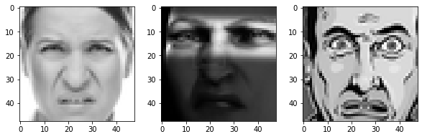
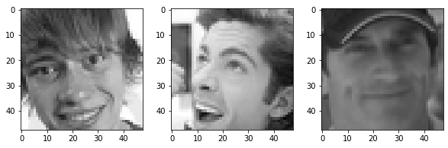
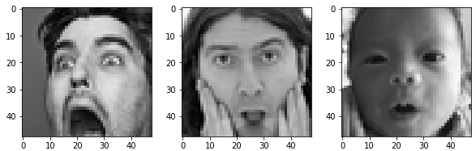
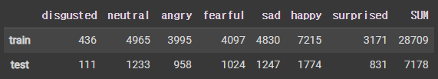
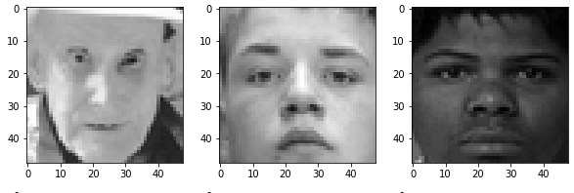
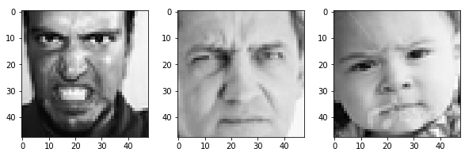
데이터셋 : FER-2013
1 문제 및 데이터셋 확인
fearful
sad
얼굴 표정
다양한 사람들과 각도
48*48 pixels, grayscale
training set (28,709) + public test set (3,589)
disgusted
happy
surprised
neutral
angry

Slide 8
가설 수립
1 문제 및 데이터셋 확인
MobileNetV3로 전이학습한 모델이 성능이 조금 낮아도, 가장 효율적일 것
데이터셋을 학습한 딥러닝 모델은 감정 분류가 가능할 것

Slide 9


전처리
2 딥러닝 모델 - 감정 인식
Upsampling to 224*224
Shuffling
Labeling
Array to 4dim
Data augmentation (이미지 증강) => 카테고리 ‘disgusted’
Normalizing (픽셀 정규화)

Slide 10
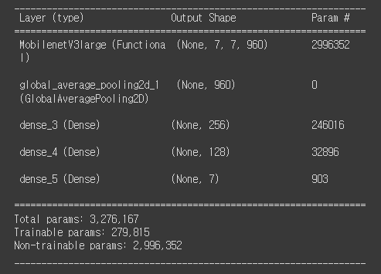
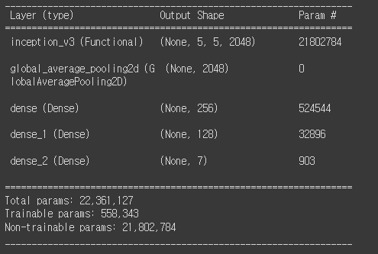
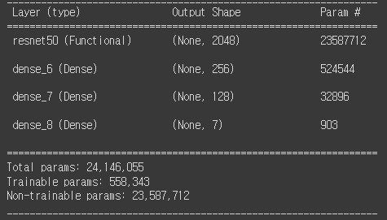
모델 선택 : pretrained model
2 딥러닝 모델
MobileNetV3
Resnet50
InceptionV3
0.57
0.54
0.34

Slide 11
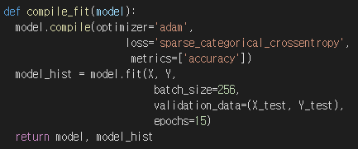
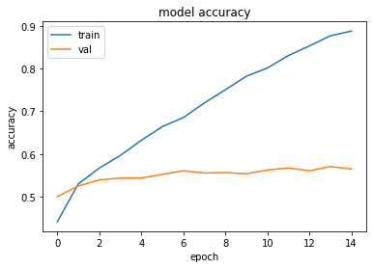
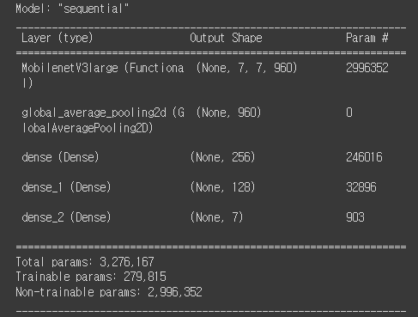

모델 학습
2 딥러닝 모델
Chance Level Acc : 1/7 = 0.1428
Validation Acc : 0.56

Slide 12
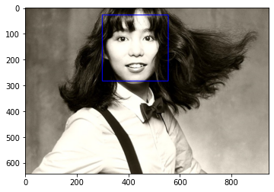
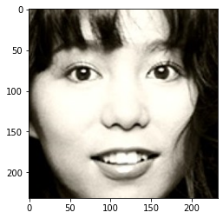
얼굴 인식
3 얼굴 인식 및 웹캠 연결
with OpenCV, CV2

Slide 13




웹캠 연결
3 얼굴 인식 및 웹캠 연결
with Colab’s code snippet, ‘Camera Capture’

Slide 14
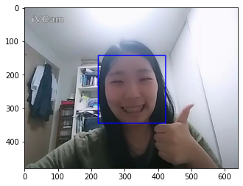
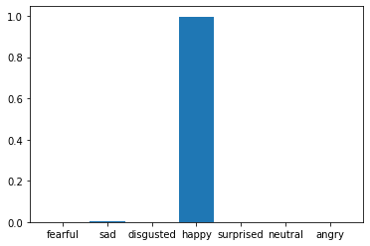
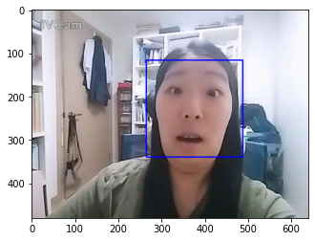
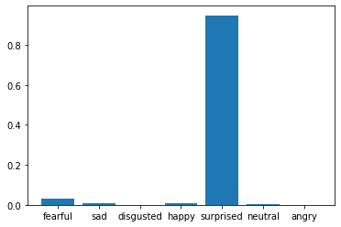
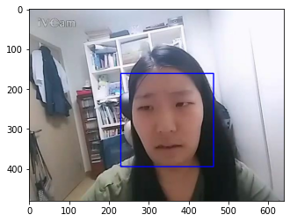
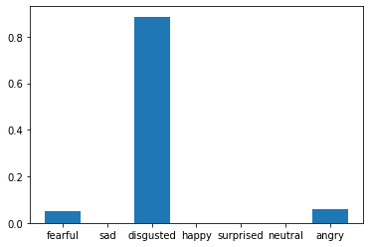
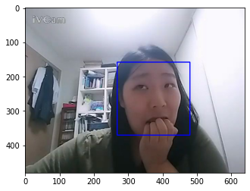
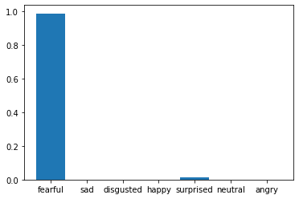
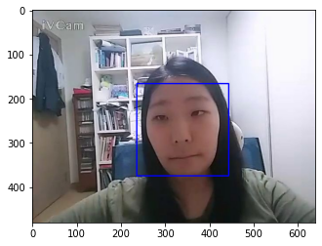
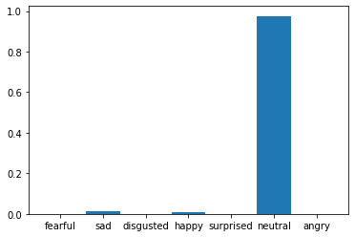
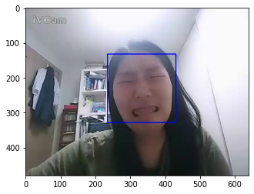
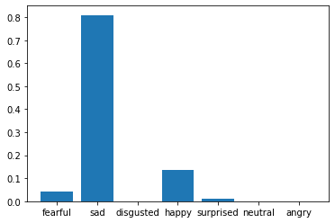
테스트 결과
4 모델 테스트 및 회고

Slide 15
4 모델 테스트 및 회고
한계점 및
추후 개선 방안
Angry 레이블 인식 불가
‘disgusted’에 대한 이미지 증강
추가학습 : 다양한 모델 탐색
성능개선
Acc 70% 이상
노이즈 및 이상치 제거
전처리
선글라스나 손으로 얼굴의 일부분을 가린 경우
RAM 부족
픽셀 정규화 불가
RAM을 효율적으로 다룰 수 있는 방법?
Realtime 웹캠 연결
실시간으로 예측
Colab에서 불가 : 로컬 JupiterNotebook 싣

